Slide 1
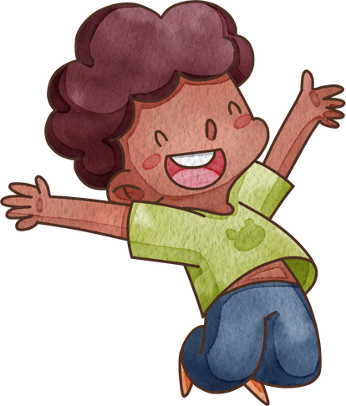
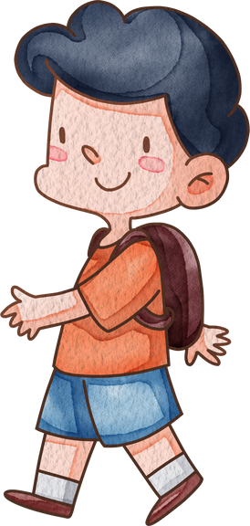
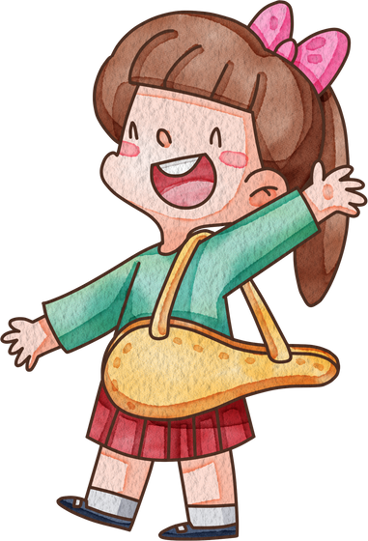
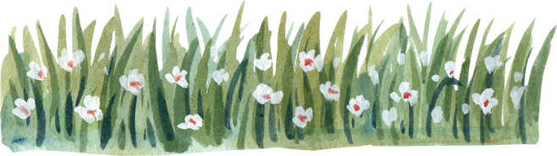
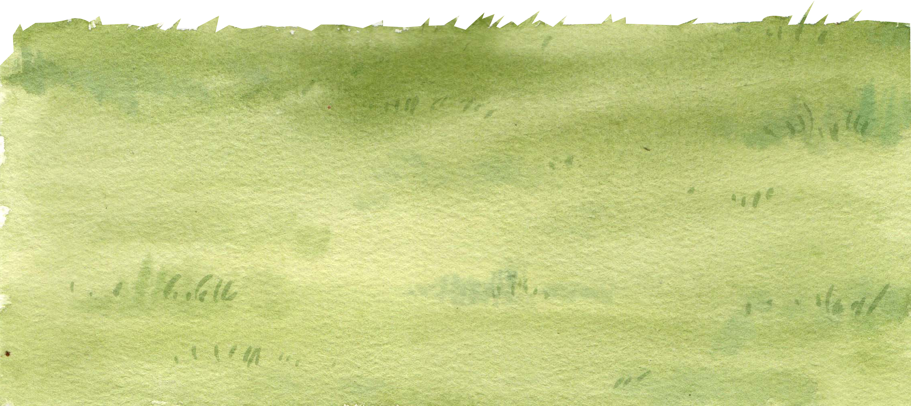






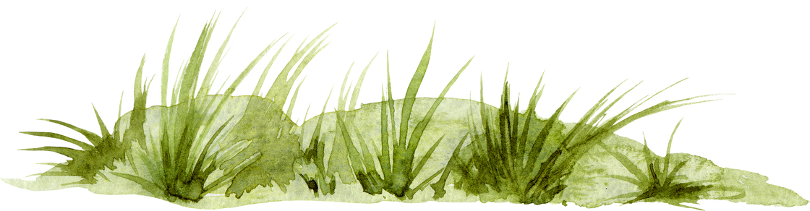

Slide 2
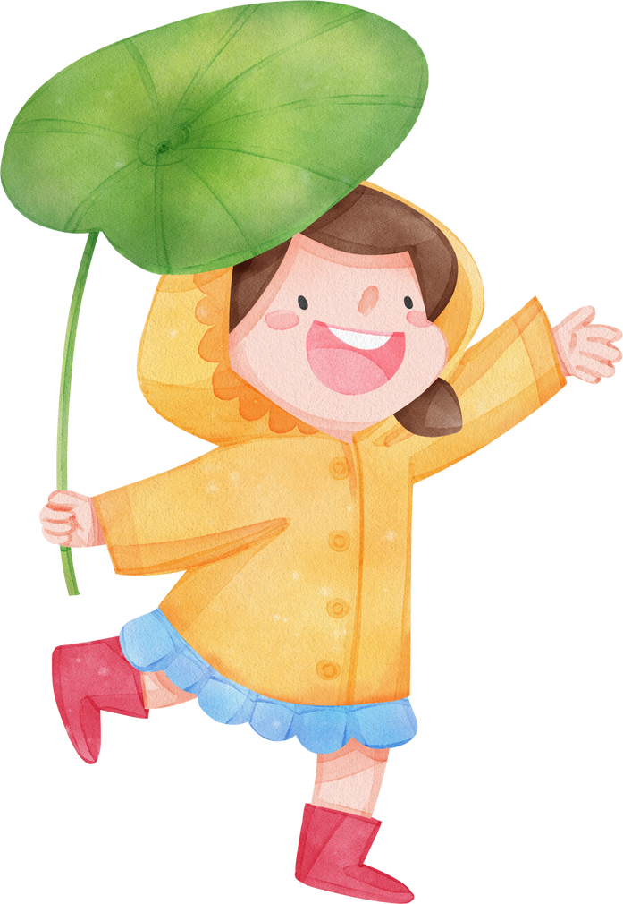
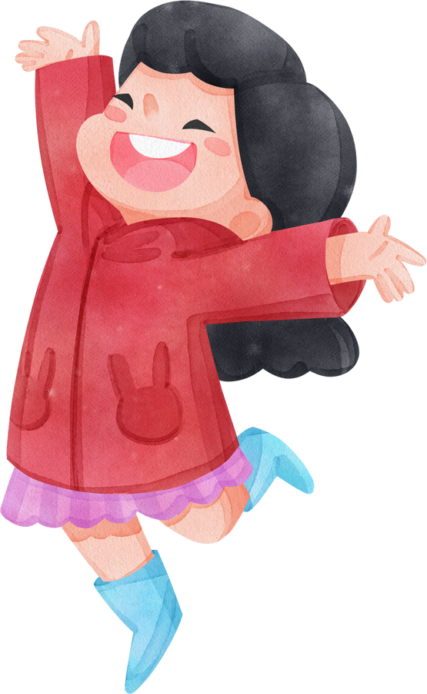

Slide 3

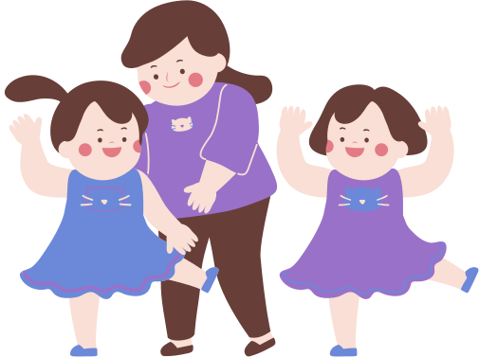
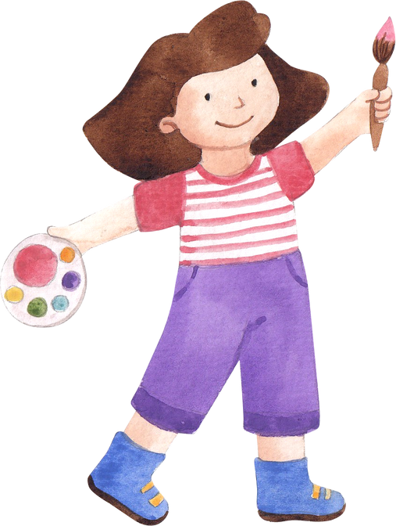
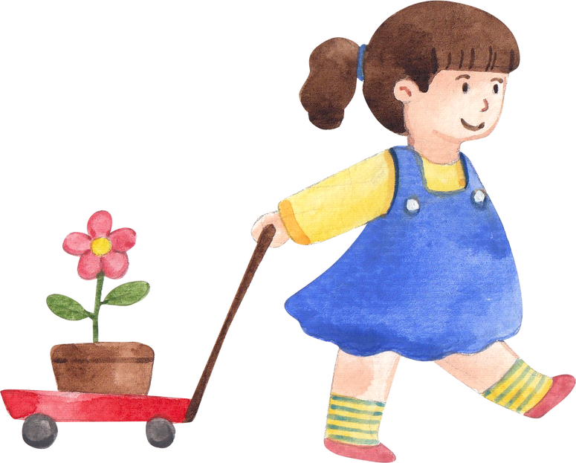
Theo em, vì sao nói
"Trẻ em hôm nay, thế giới ngày mai"?

Slide 4
Trẻ em chính là những chủ nhân tương lai của đất nước. Sau này, khi trẻ em khôn lớn sẽ chính là những người nắm giữ trọng trách giữ gìn và xây dựng đất nước.

Slide 6
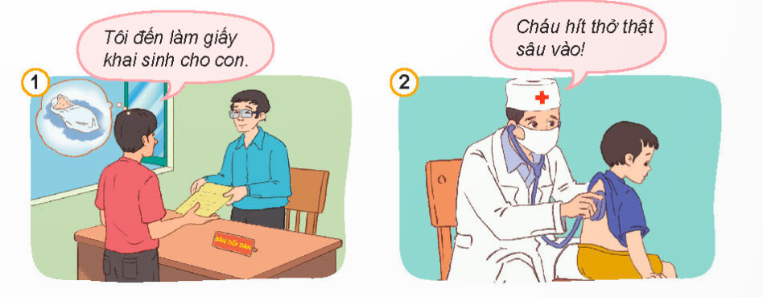
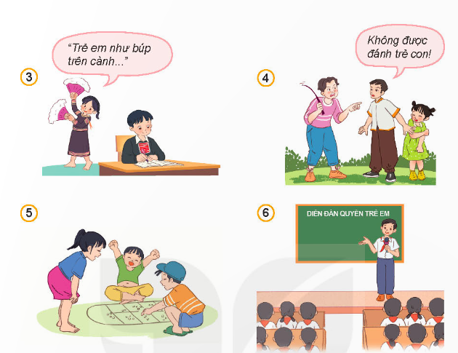
1. Tìm hiểu một số quyền và bổn phận của trẻ em
a. Tìm hiểu một số quyền của trẻ em
THẢO LUẬN NHÓM ĐÔI và cho biết:
Các bạn trong tranh đang được hưởng những quyền gì?
Em còn biết những quyền nào khác của trẻ em

Slide 7
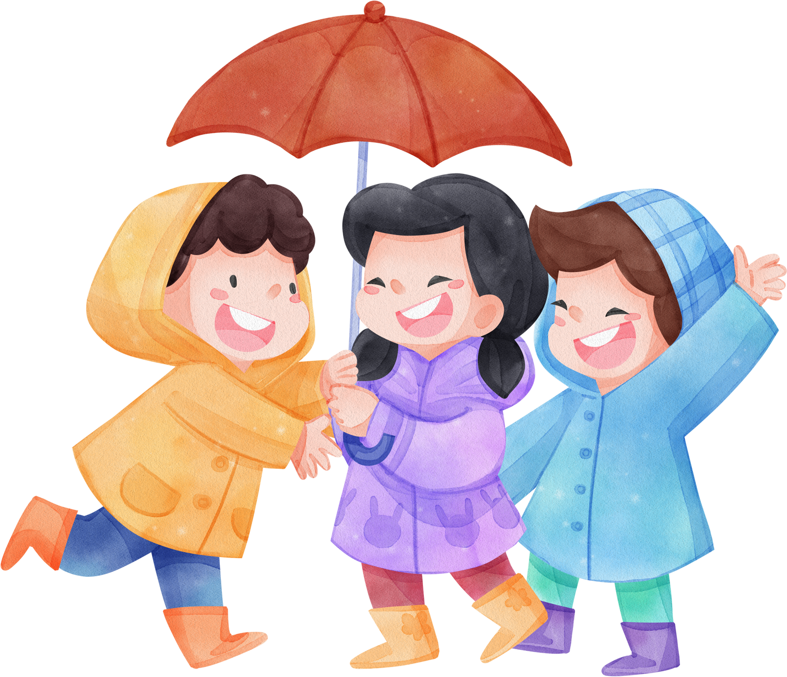
1. Tìm hiểu một số quyền và bổn phận của trẻ em
a. Tìm hiểu một số quyền của trẻ em
1. Quyền khai sinh
2. Quyền được chăm sóc sức khỏe
3. Quyền được giáo dục, học tập và phát triển năng khiếu
4. Quyền được bảo vệ để không bị bạo lực, bỏ rơi, bỏ mặc
5. Quyền được vui chơi, giải trí
6. Quyền được bày tỏ ý kiến và hội họp

Slide 8
Quyền trẻ em là tất cả những gì trẻ em cần có để được sống và lớn lên một cách lành mạnh và an toàn. Quyền trẻ em nhằm đảm bảo cho trẻ em không chỉ là người tiếp nhận thụ động lòng nhân từ của người lớn, mà các em là những thành viên tham gia tích cực vào quá trình phát triển của chính mình. Các bạn trong tranh được hưởng những quyền như: Quyền được khai sinh và có quốc tịch; Quyền được chăm sóc sức khoẻ; Quyền được học tập; Quyền được tôn trọng. bảo vệ tính mạng, thân thể nhân phẩm và danh dự; Quyền được vui chơi giải trí hoạt động văn hoá, nghệ thuật, thể dục, thể thao, du lịch; Quyền được bày tỏ ý kiến và hội họp.
GHI NHỚ

Slide 9
1. Tìm hiểu một số quyền và bổn phận của trẻ em
a. Tìm hiểu một số quyền của trẻ em
Ngoài ra, trẻ em còn có rất nhiều quyền khác như:
Quyền sống;
Quyền giữ gìn, phát huy bản sắc;
Quyền tự do tín ngưỡng, tôn giáo;
Quyền sở hữu, thừa kế và các quyền khác đối với tài sản theo quy định của pháp luật;
Quyền bí mật đời sống riêng tư;
Quyền được sống chung với cha, mẹ;
Quyền được đoàn tụ, liên hệ và tiếp xúc với cha, mẹ;
Quyền được chăm sóc thay thế và nhận làm con nuôi;
Quyền được bảo vệ để không bị xâm hại tình dục;

Slide 10
1. Tìm hiểu một số quyền và bổn phận của trẻ em
a. Tìm hiểu một số quyền của trẻ em
Ngoài ra, trẻ em còn có rất nhiều quyền khác như:
Quyền được bảo vệ để không bị bóc lột sức lao động;
Quyền được bảo vệ để không bị bạo lực, bỏ rơi, bỏ mặc;
Quyền được bảo vệ để không bị mua bán, bắt cóc, đánh tráo, chiếm đoạt;
Quyền được bảo vệ khỏi chất ma tuý;
Quyền được bảo vệ trong tố tụng và xử lí vi phạm hành chính;
Quyền được bảo vệ khi gặp thiên tai, thảm hoạ, ở nhiễm môi trường, xung đột vũ trang;
Quyền được bảo đảm an sinh xã hội;
Quyền được tiếp cận thông tin và tham gia hoạt động xã hội,...

Slide 11
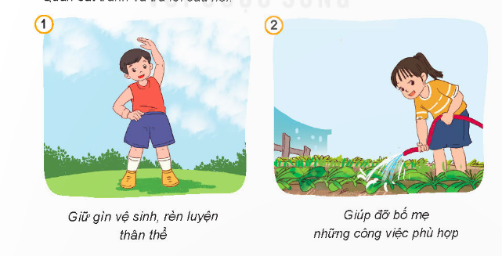
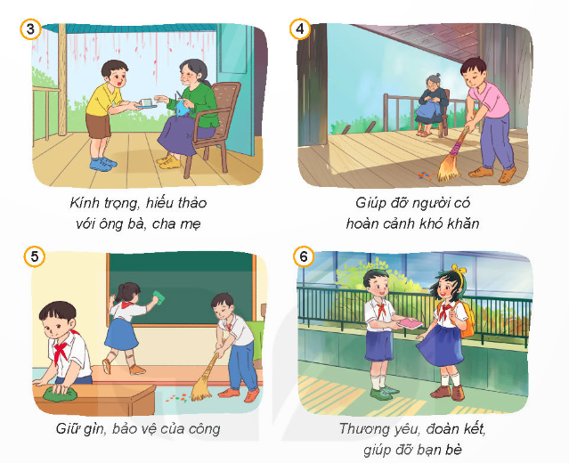
1. Tìm hiểu một số quyền và bổn phận của trẻ em
b. Tìm hiểu một số bổn phận của trẻ em
THẢO LUẬN NHÓM ĐÔI và cho biết:
Các bạn trong tranh đã thực hiện bổn phận g ì?
Em còn biết những bổn phận nào khác của trẻ em

Slide 12
1. Tìm hiểu một số quyền và bổn phận của trẻ em
b. Tìm hiểu một số bổn phận của trẻ em
1. Bổn phận rèn luyện thân thể
2. Bổn phận phụ giúp cha mẹ và các thành viên trong gia đình những công việc phù hợp với độ tuổi, giới tính
3. Bổn phận kính trọng, lễ phép với ông bà, cha mẹ
4. Bổn phận giúp đỡ người già, người khuyết tật, phụ nữ mang thai, trẻ nhỏ, người gặp hoàn cảnh khó khăn phù hợp với khả năng, sức khỏe và độ tuổi
5. Bổn phận bảo vệ, giữ gìn, sử dụng tài sản, tài nguyên, bảo vệ môi trường phù hợp với khả năng và độ tuổi của trẻ em
6. Bổn phận thương yêu, đoàn kết, chia sẻ khó khăn, tôn trọng, giúp đỡ bạn bè

Slide 13
Trẻ em là đối tượng rất dễ bị tổn thương bởi cả về thể chất và tinh thần chưa phát triển hoàn thiện. Vì vậy, pháp luật trao cho trẻ em những quyền cơ bản trong đó có quyền được bảo vệ chăm sóc bởi gia đình, nhà trường, cơ sở trợ giúp xã hội và cơ sở giáo dục khác, cộng đồng, xã hội. Đồng thời, trẻ em cũng phải có bổn phận với những người mà đã thực hiện trách nhiệm bảo vệ chăm sóc mình. Các bạn trong tranh đã thực hiện các bổn phận: Giữ gìn vệ sinh, rèn luyện thân thể; Giúp đỡ bố mẹ những công việc phù hợp; Kính trọng, hiếu thảo với ông bà, cha mẹ; Giúp đỡ người có hoàn cảnh khó khăn; Giữ gìn, bảo vệ của công; Thương yêu, đoàn kết, giúp đỡ bạn bè.
GHI NHỚ

Slide 14
1. Tìm hiểu một số quyền và bổn phận của trẻ em
b. Tìm hiểu một số bổn phận của trẻ em
Ngoài ra trẻ em có những bốn phận khác như:
+ Đối với gia đình:
Yêu thương, quan tâm, chia sẻ tình cảm, nguyện vọng với cha mẹ và các thành viên trong gia đình, dòng họ; Học tập, rèn luyện, giữ gìn nền nếp gia đình.

Slide 15
1. Tìm hiểu một số quyền và bổn phận của trẻ em
b. Tìm hiểu một số bổn phận của trẻ em
Ngoài ra trẻ em có những bổn phận khác như:
+ Đối với nhà trường, cơ sở trợ giúp xã hội và cơ sở giáo dục khác:
Tôn trọng giáo viên, cán bộ, nhân viên của nhà trường, cơ sở trợ giúp xã hội và cơ sở giáo dục khác; Rèn luyện đạo đức, ý thức tự học, thực hiện nhiệm vụ học tập, rèn luyện theo chương trình, kế hoạch giáo dục của nhà trường, cơ sở giáo dục khác; Chấp hành đầy đủ nội quy, quy định của nhà trường, cơ sở trợ giúp xã hội và cơ sở giáo dục khác.

Slide 16
1. Tìm hiểu một số quyền và bổn phận của trẻ em
b. Tìm hiểu một số bổn phận của trẻ em
Ngoài ra trẻ em có những bổn phận khác như:
+ Đối với cộng đồng, xã hội:
Tôn trọng, lễ phép với người lớn tuổi; tôn trọng quyển, danh dự, nhân phẩm của người khác; Chấp hành quy định về an toàn giao thông và trật tự, an toàn xã hội; Bảo vệ, giữ gìn, sử dụng tài sản, tài nguyên, bảo vệ môi trường phù hợp với khả năng và độ tuổi của trẻ em; Phát hiện, thông tin, thông báo, tố giác hành vi vi phạm pháp luật.

Slide 17
1. Tìm hiểu một số quyền và bổn phận của trẻ em
b. Tìm hiểu một số bổn phận của trẻ em
Ngoài ra trẻ em có những bổn phận khác như:
+ Đối với quê hương, đất nước:
Yêu quê hương, đất nước, yêu đồng bảo, có ý thức xây dựng và bảo vệ Tổ quốc; Tôn trọng truyền thống lịch sử dân tộc; Giữ gìn bản sắc dân tộc, phát huy phong tục, tập quán, truyền thống và văn hoá tốt đẹp của quê hương, đất nước; Tuân thủ và chấp hành pháp luật; Đoàn kết, hợp tác, giao lưu với bạn bè, trẻ em quốc tế phù hợp với độ tuổi và từng giai đoạn phát triển của trẻ em.

Slide 18
1. Tìm hiểu một số quyền và bổn phận của trẻ em
b. Tìm hiểu một số bổn phận của trẻ em
Ngoài ra trẻ em có những bốn phận khác như:
+ Đối với bản thân:
Có trách nhiệm với bản thân; Không huỷ hoại thân thể, danh dự, nhân phẩm, tài sản của bản thân; Sống trung thực, khiêm tốn; Chăm chỉ học tập, không tự ý bỏ học, không rời bỏ gia đình sống lang thang: Không đánh bạc; Không mua, bán, sử dụng rượu, bia, thuốc lá và chất gây nghiện, chất kích thích khác; Không sử dụng, trao đổi sản phẩm có nội dung kích động bạo lực, đồi trụy; Không sử dụng để chơi hoặc chơi trò chơi có hại cho sự phát triển lành mạnh của bản thân.

